Slide 1

💡NVIDIA ile Yapay Zekaya Giriş Online Staj Deneyimi Modülü - Iris Veri Seti
Mehmet Can Yönder

Slide 2
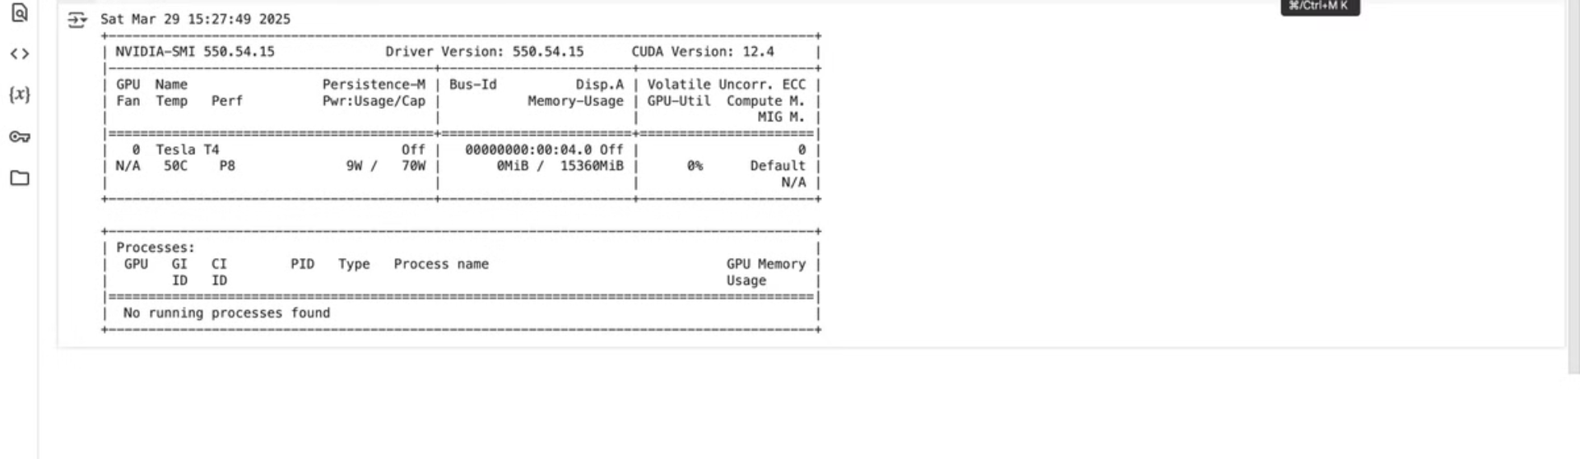
🚀 KURULUM GÖRSELİ

Slide 3
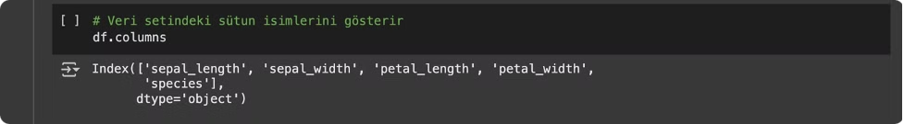
⚙️ df.columns

Slide 4
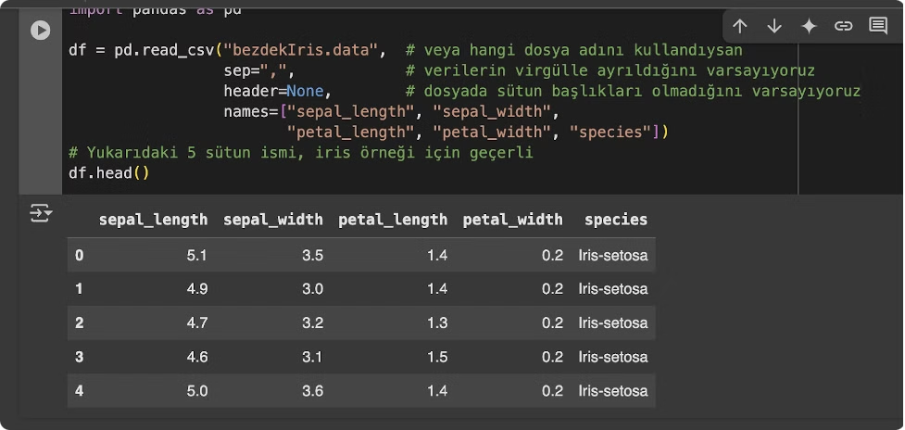
⚙️ df.head( )

Slide 5
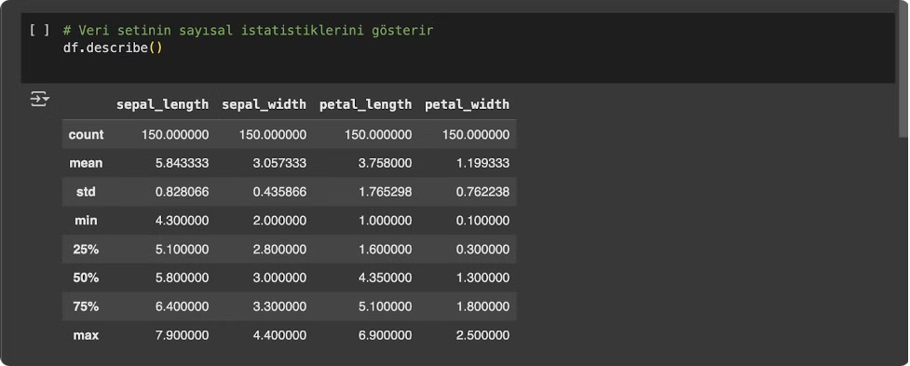
⚙️ df.describe( )

Slide 6

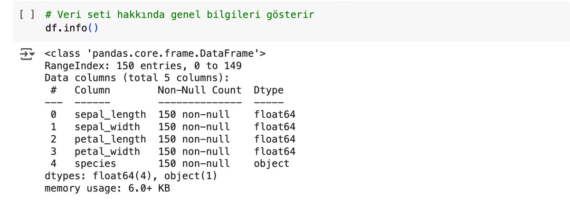
⚙️ df.info( )

Slide 7
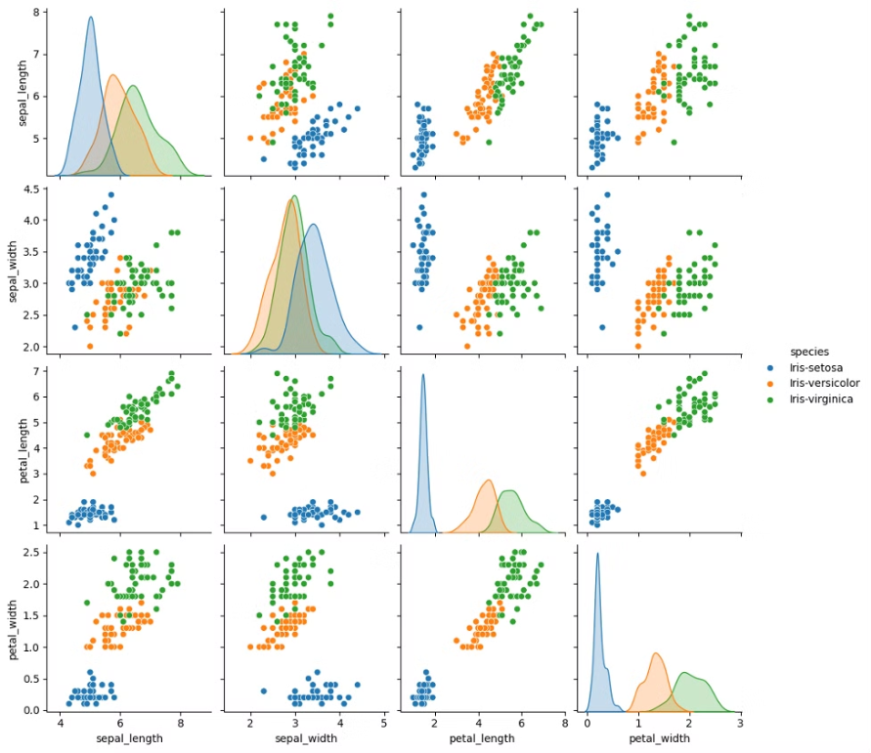
📈 VERİ GÖRSELLEŞTİRME

Slide 8
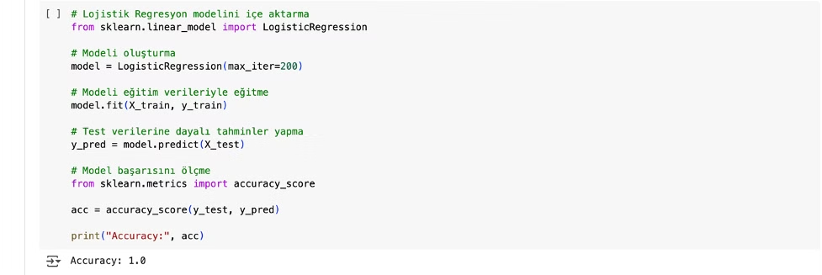
✨ Lojistik Regresyon Sınıflandırma-1

Slide 9
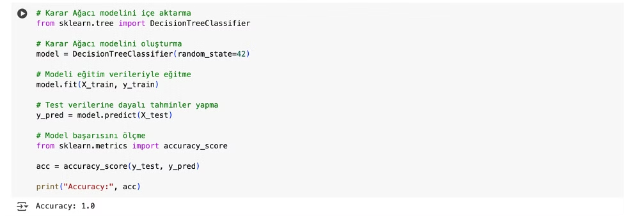
✨ Karar Ağacı Sınıflandırma-2

Slide 10
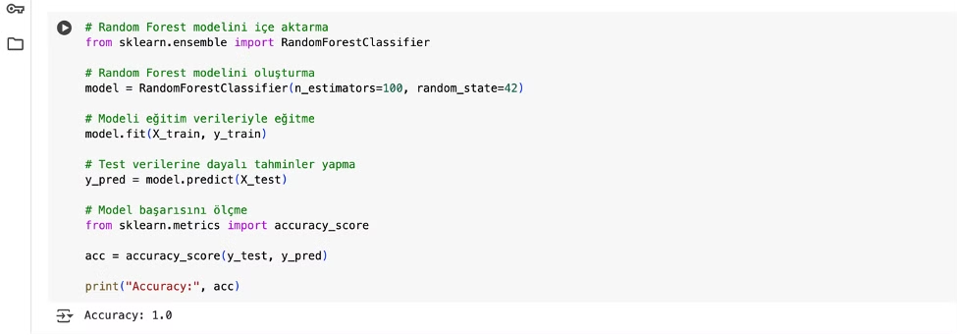
✨ Random Forest Sınıflandırma-3

Slide 11
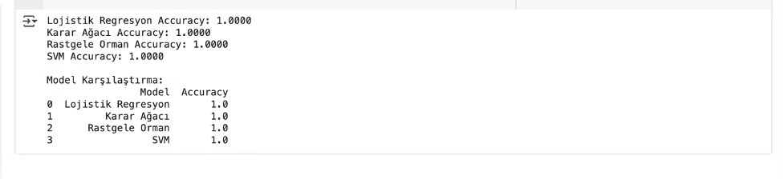
📊 Modellerin Karşılaştırılması

Slide 12

💡NVIDIA ile Yapay Zekaya Giriş Online Staj Deneyimi Modülü - Breast Cancer Veri Seti
Mehmet Can Yönder

Slide 13
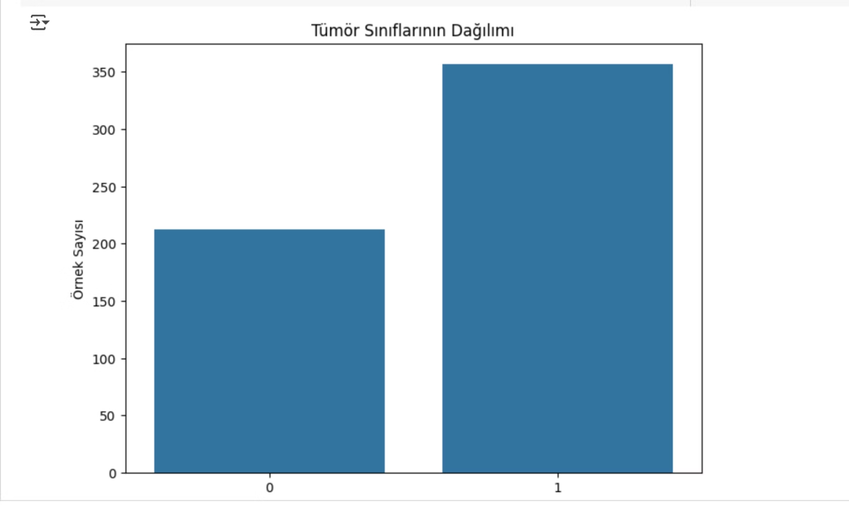
📈 VERİ GÖRSELLEŞTİRME-1

Slide 14
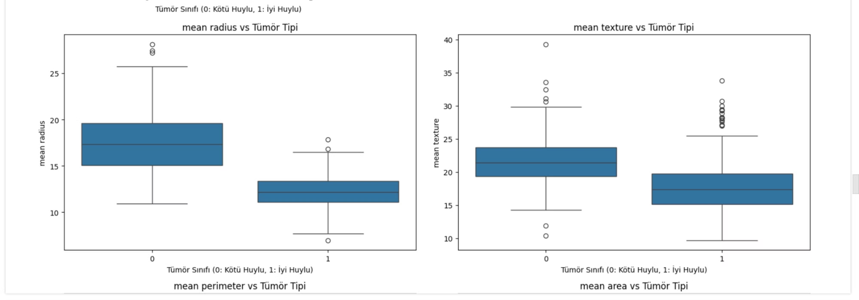
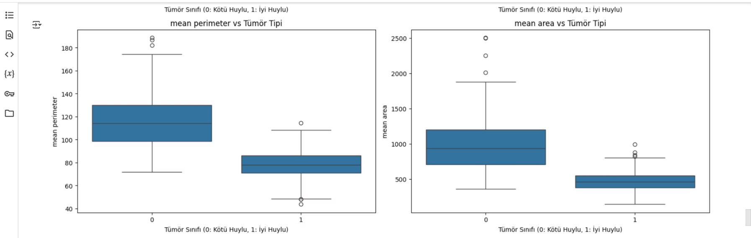
📈 VERİ GÖRSELLEŞTİRME-2

Slide 15
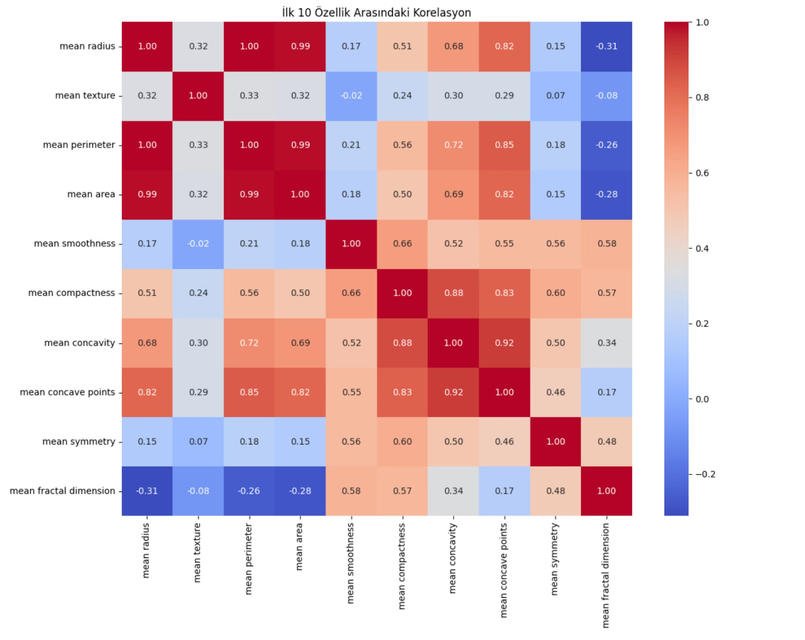
📈 VERİ GÖRSELLEŞTİRME-3

Slide 16
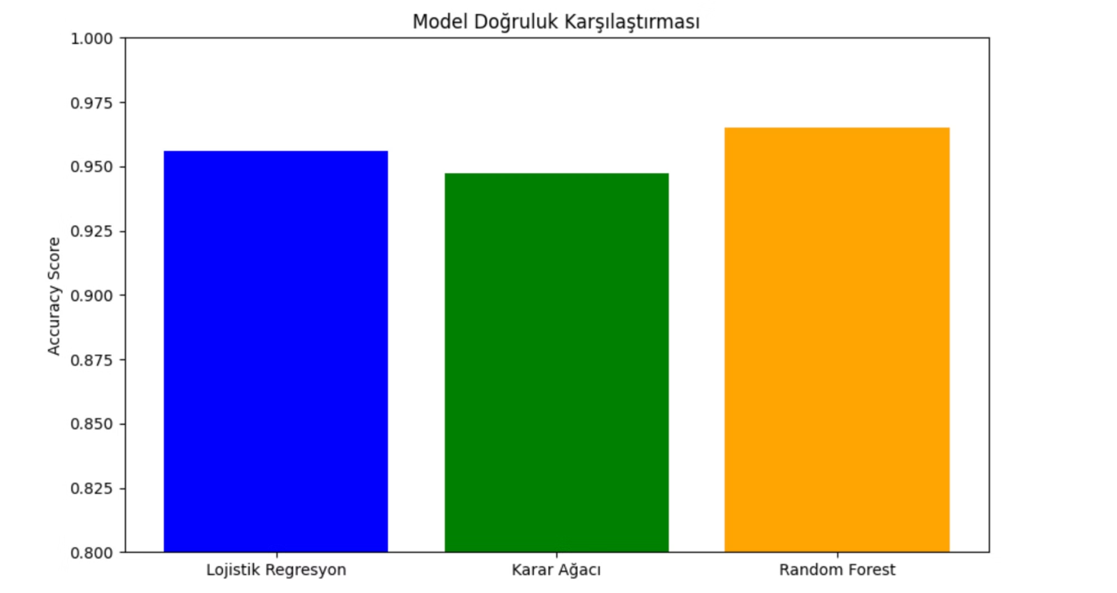
📈 VERİ GÖRSELLEŞTİRME-4

Slide 17
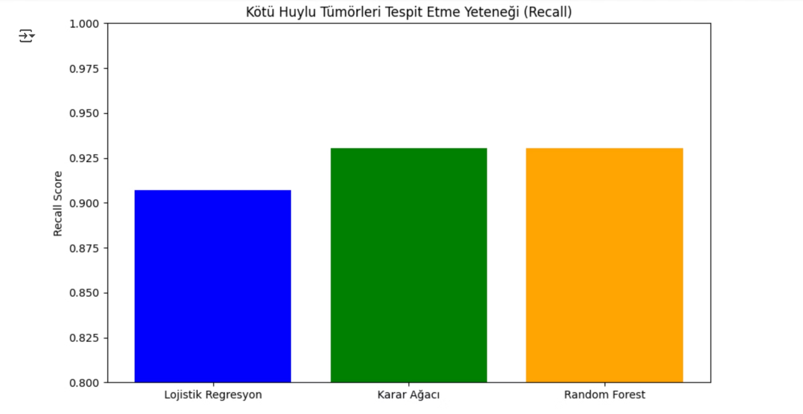
📈 VERİ GÖRSELLEŞTİRME-5

Slide 18

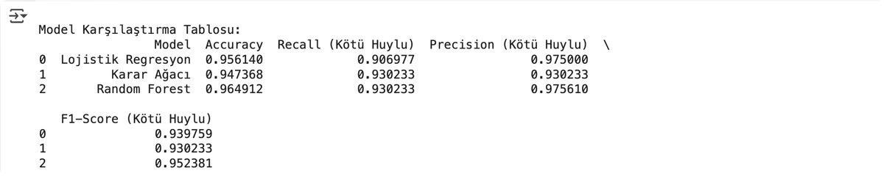
📊 Modellerin Karşılaştırılması

Slide 19
Sınıflandırma Modellerinin Performans Metriklerine İlişkin Analizleri 🧠
Genel Doğruluk (Accuracy):
Recall (Kötü Huylu):
Random Forest: %96.49 ile en yüksek doğruluk oranına sahip.
Karar Ağacı ve Random Forest: Her ikisi de %93.02 ile en yüksek kötü huylu yakalama oranına sahip.
Lojistik Regresyon: %95.61
Karar Ağacı: %94.73
Lojistik Regresyon: %90.70 (biraz daha düşük)Yüksek Performans
Recall, özellikle kötü huylu vakaları kaçırmamak açısından kritik bir metrik olduğundan, Karar Ağacı ve Random Forest burada avantajlı.
Precision (Kötü Huylu):
F1-Skor (Kötü Huylu):
Random Forest: %97.56 ile kötü huylu sınıfında en yüksek isabet oranına sahip.
Random Forest: 0.952 ile en dengeli model (precision ve recall arasında)
Lojistik Regresyon: %97.50
Lojistik Regresyon: 0.939
Karar Ağacı: %93.02 (en düşük)
Karar Ağacı: 0.930
Precision, yanlış alarm vermemek için önemlidir. Random Forest bu konuda üstün.
📌 Genel Değerlendirme:
1-) Random Forest, tüm metriklerde ya birinci ya da ikinci sırada yer alarak en dengeli ve etkili model gibi görünmektedir.
2-) Lojistik Regresyon, precision ve F1 açısından güçlü olsa da recall biraz daha düşük.
3-) Karar Ağacı, recall oranı yüksek olsa da precision ve F1 skorları nispeten daha düşük kalmış.
Eğer özellikle kötü huylu tüm vakaların kaçırılmaması isteniyorsa (yüksek recall öncelikliyse), Random Forest veya Karar Ağacı tercih edilebilir. Ancak genel performans açısından Random Forest en başarılı modeldir.

Slide 20

💡NVIDIA ile Yapay Zekaya Giriş Online Staj Deneyimi Modülü
Mehmet Can Yönder
mcyonder@gmail.com

